Slide 1

Protótipo
Instruções
Considerando a ideia selecionada pelo grupo, estruture um protótipo que exemplifique como vai ser ocorrer a experiência planejada pelo grupo para o usuário final.

Slide 2
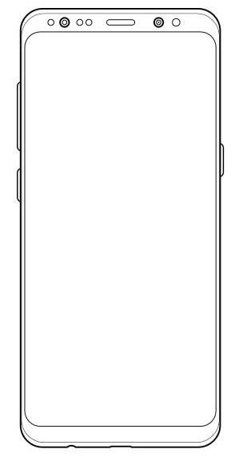




Clique para o confirmar sua cidade como: MANAUS
MANAUS
Click para achar ma aula de ZUMBA por perto
Ou
escolha sua cidade:
Rio Branco
Maceió
Macapá
Manaus
Salvador
Fortaleza
Brasília
Vitória
Goiânia
São Luís
Cuiabá
Campo Grande
Belo Horizonte
Belém
João Pessoa
Curitiba
Recife
Teresina
Rio de Janeiro
Natal
Porto Alegre
Porto Velho
Boa Vista
Florianópolis
São Paulo
Aracaju
Palmas

Slide 3
